Slide 1
Царица- јаглика
Интерпретација на песна-учебник за Vодд.стр.127
Автори: Љ.Севдинска и В.Настоска
Подготвил: наставник-Јаворка Нечовска

Slide 2
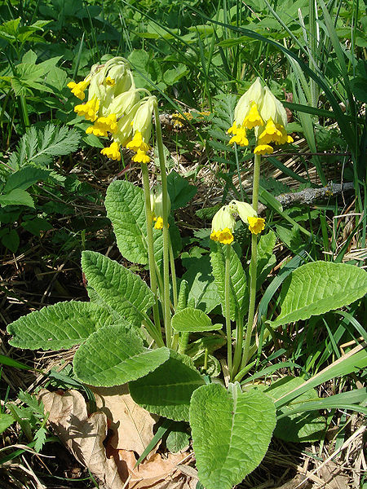
Рамисли и одговори:
Како се вика цвеќето на сликата?
Каде си го сретнал? Каде расте?
Кои други имиња ги има,дали си ги чул?

Slide 3
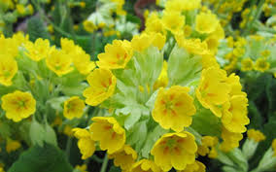
Царица- јаглика
Таа ја кити планината на пролет.
Гранче – ластарче. Жилаво,силно.
Со круна: грст цветни ливчиња на врвот.
Вистинска царица во царството билно.
Како јаглика ја знаеме сите.
Како жолто букетче од тревјето блика.
Но и ова нека не ве чуди:
И петопрст таа се вика.
„ Дали ја сакаш?“- ако некој ме праша,
како да му кажам колку ја ценам?
Не само со два прста на раката кренати –
За неа е малку и пет прсти ако кренам!
Прочитај ја песната неколку пати!( потруди се да читаш јасно ,без брзање,со почитување на интерпукциските знаци и со могу чувства)
Ти се допадна нели ?

Slide 4
Разговор за песната:
Задача 1:
Задача 2:
Отвори го учебникот на стр.127 и најди го работниот дел-РАЗГОВОР ЗА ПЕСНАТА
Прочитај ги прашањата и усно одговори ги !
Ако не знаеш некој одговор, побарај го во текстот на песната ! ( повторно прочитај !)
Пробај самостојно да направиш план и анализа на песната !

Slide 5
План на песната:царица- јаглика Работи сам
Основен мотив:
Придружни мотиви(поетски слики): (запиши по една реченица за секоја строфа- можеш да употребиш некој стих од строфата)
Дополни:Песната има ---- строфи и ----- стихови.
Запиши ги сите римувани зборови!
Нацртај ја јагликата !
БРАВО ! ( УСПЕА ЕТЕ МОЖЕШ И САМ...СЕКОГАШ ТРУДИ СЕ ДА РАБОТИШ САМ ! )

Slide 6
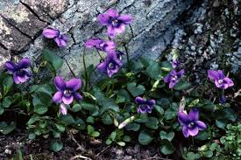
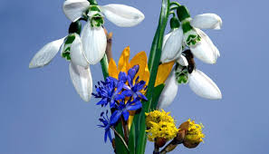
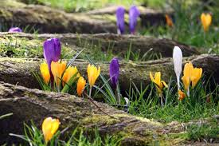
ЗАДАЧА ЗА ВТОР ЧАС:
Опиши едно пролетно цвеќе што е карактеристично за твојот крај !

